Slide 1
Bilişim Teknolojilerinin Günlük Yaşamdaki Önemi

Slide 2
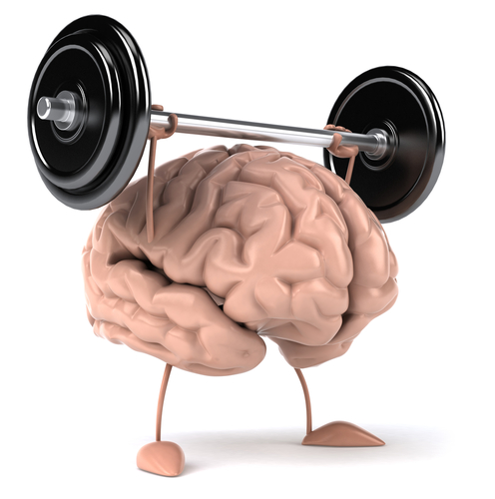
Bilgi Nedir?
Öğrenme, araştırma veya gözlem yolu ile elde edilen gerçek,
İnsan zekâsının çalışması sonucu ortaya çıkan düşünce ürününe Bilgi denir

Slide 3
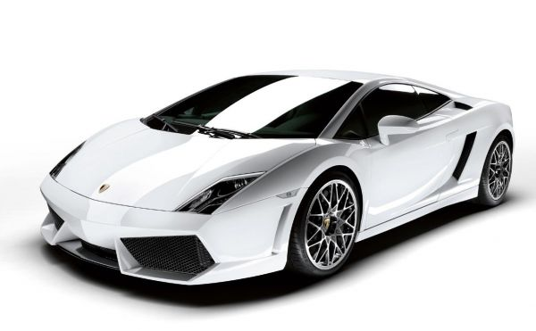
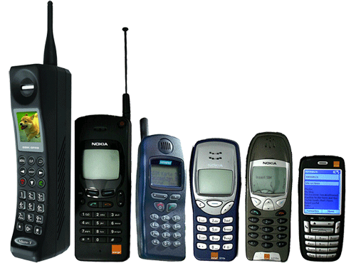
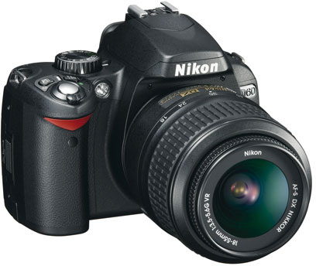
Teknoloji Nedir?
İnsanoğlunun tasarlayarak ürettiği ya da uygulamaya koyduğu faydalı, faydasız veya zararlı her türlü aletler ve araçlardır.

Slide 4
BİLGİ ve İLETİŞİM TEKNOLOJİSİ NEDİR?
Bilgi ve iletişim teknolojisi, bilginin üretilmesi, toplanması, biriktirilmesi, işlenmesi yayılması ve korunmasına yardımcı olan araçlara verilen isimdir.

Slide 5
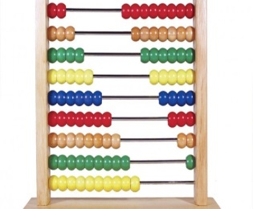
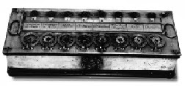
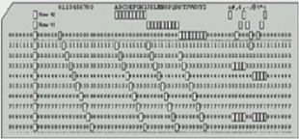
Geçmişten Günümüze Bilgi ve İletişim Teknolojilerindeki Değişimi
Abaküs’ün İcadı
(1000 – 500 MÖ)
PC (1981)
Detaylı Bilgi
Aritmetik Makinası
(1642)
Aritmetik Makinası
Nedir?
ENIAC (1945)
Adım Hesaplayıcısı
(1671)
Detaylı Bilgi
Adım Hesaplayıcısı
Nedir?
MARK I (1944)
1800 yılların başında
delikli kartlar icad edildi
Delikli Kartlar Nedir?
Detaylı Bilgi

Slide 6
Aritmetik Makinası (1642)
1640 yılında Pascalbabasının para toplamasına yardım etmek için bir alet geliştirdi.
Aritmetik Makinası (Arithmetic Machine)toplama ve çıkartmanın yanında çarpma ve bölme işlemlerini yapıyordu.
Geri Dön

Slide 7
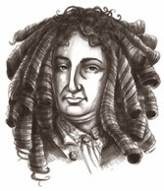
Adım Hesaplayıcısı (1671)
Gottfried Von Leibniz 1671 yılında Pascal’ın fikrini geliştirerek “Adım Hesaplayıcısı” (Step Reckoner ) adı verilen, toplama, çıkarma, çarpma, bölme ve sayıların kare kökünü bulan bir cihaz geliştirdi.
Geri Dön

Slide 8
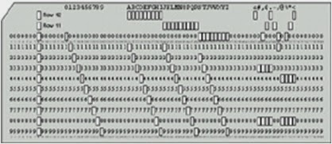
Delikli Kartlar
1800 yılların başında Joseph-Marie Jacquard isimli Fransız bir dokumacı ,dokuma tezgahını otomatik olarak kontrol eden (kaydetmek için üzerinde delikler olan kartları kullanan) bir sistem icad etti.
Yıllar geçtikçe bu sistem birçok alanda kullanıldı . Örnek: otomatik piyanolar ve bilgisayarların kullandığı programları kaydedilmesinde.
Geri Dön

Slide 9
MARK I (1944)
Bilgisayarlar konusunda en önemli ve hızlı gelişmelerin 2. Dünya Savaşından sonra başladığı görülüyor. Haward Aitken IBM ile işbirliği yapmak suretiyle 1944'de MARK I'i tamamladı. Mark saniyede 10 işlem yapabiliyordu ve 18 m. Uzunluğunda 2,5 m yüksekliğinde.
Geri Dön

Slide 10
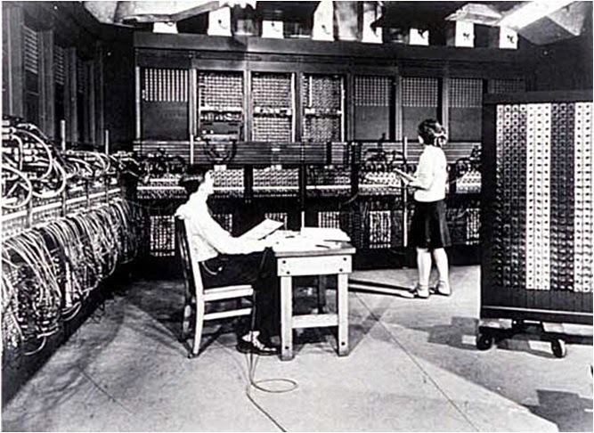
ENIAC (1945)
Bir grup bilim adamı tarafından 1945'de ENIAC isimli bir bilgisayar yapıldı.
Eniac askeri amaçla üretildi ve top mermilerinin menzillerini hesaplamak için kullanıldı.
•18,000 adet elektronik tüp kullanılan ENIAC; 150 kwatt gücünde idi ve 50 ton ağırlığıyla 167 m2 yer kaplıyordu.
•Saniyede 5000 toplama işlemi yapabiliyordu.
•Fizik hesaplamalarını yapabiliyordu. 100 mühendisin 1 yılda el ile yaptığı nükleer fizik hesaplamalarını sadece 2 saate yapılabiliyordu.
Geri Dön

Slide 11
Personal Computer(1981)
•IBM firması 1981 Ağustos ayında Apple firmasına rakip olarak ürettiği bilgisayarlara PC (Personel Computer) adını verdi IBM bu bilgisayarlarda APPLE‘den daha farklı bir mimarı izledi.
Geri Dön

Slide 12
Bilişim Teknolojilerinin Gelişimine Katkı Sağlayan İnsanlar
Jack Dorsey
Sosyal paylaşım ağı Twitter’ın kurucuları arasında yer alan Jack Dorsey, 2008 yılına kadar da şirketin yöneticisi konumundaydı. Küresel iletişim anlamında oldukça önemli bir adım olan Twitter’ın yanı sıra mobil ödeme sistemi olan Square’in de kurucusu olan Dorsey, Amerika’nın 40 yaş altındaki en güçlü CEO’ları arasında bulunuyor.
Steve Jobs
Bilgisayar endüstrisinin en başarılı isimleri arasında yer alan Steve Jobs, Apple markasının da kurucu ortaklarından. Birçok kişinin ilham kaynağı olan isim, Next Computer ve Pixar Animasyon Stüdyoları’nın da kuruculuğunu üstlenmiş ve Apple şirketini de zirveye çıkarmıştır. Ayrıca Walt Disney şirketinin de en büyük hissedarı ve yönetim kurulu üyesi olan mucit, 2011 yılında pankreas kanserinden dolayı hayatını kaybetti.
Jeff Bezos
E-ticaretin bugünkü boyutlarına gelmesinde büyük bir etkisi olan Amazon.com’un kurucusu Jeff Bezos, 2013 yılında The Washington Post gazetesini satın aldı. Havacılık ve uzay araştırma şirketi olan Blue Origin’in de kurucusu olan Bezos, tüm dünyada örnek alınan bir fikir adamı.

Slide 13
Bilişim Teknolojilerinin Gelişimine Katkı Sağlayan İnsanlar
Sergey Brin
Google’ın kurucularından biri olan Sergey Brin, halen şirketin teknoloji başkanlığı görevinde bulunuyor. Her gün milyonlarca kişinin ihtiyaç duyduğu hizmetlere ulaşmasını sağlayan Google’ın kurucu ortağı, sayılı milyarderler arasında bulunmasına rağmen mütevazi bir şekilde yaşamını sürdürüyor.
Peter Thiel
Ödeme sistemi olan PayPal’in kurucularından olan Peter Thiel, Facebook’a ilk yatırım yapan kişi olarak da bir üne sahip. Ayrıca Palantir adındaki bilgisayar yazılımı ve hizmetleri şirketinin de kuruculuğunu üstlenen başarılı isim, 2010 yılında genç girişimcileri desteklemek amacıyla Thiel Bursu’nu oluşturdu.
Linus Torvalds
Linux işletim sistemi çekirdeğinin geliştiricisi olan isim, bilgisayar mimarisine olan katkılarıyla tanınıyor. Kendisi halen OSDL’de (Açık Kaynak Geliştirme Laboratuvarları) Linux çekirdeği üzerinde geliştirmeler yaparak çalışmalarını sürdürüyor.

Slide 14
Bilişim Teknolojilerinin Gelişimine Katkı Sağlayan İnsanlar
Shigeru Miyamoto
Japon oyun tasarımcısı ve yapımcısı Miyamoto, 1980 yılında Nintendo için çalışmaya başladı. Nintendo, Miyamoto’nun fikir babası olduğu oyunlar ve oyun konsolları ile bugünkü ününe kavuştu. Sayısız ödül alan tasarımcı ve fikir adamının Donkey Kong oyunu ile elde ettiği başarısından sonra hayat verdiği Mario karakteri Nintendo markasının maskotu olarak kullanıldı. Ayrıca Shigeru Miyamoto, 2007 yılında Time dergisinin “Dünyayı Etkileyen 100 Kişi” listesine adını yazdırdı.
Larry Ellison
Veritabanı yazılım firması Oracle’ın kurucusu, 1997 yılında Apple markasının yönetim kurulunda yer aldı. 2014 yılında Oracle’daki CEO’luk görevinden ayrılan Ellison, veritabanı yazılımları konusundaki başarılarından sonra şimdilerde moleküler biyoloji üzerine eğiliyor ve bu konuda çalışmalarına devam ediyor.

Slide 15
Bilişim Teknolojilerinin Gelişimine Katkı Sağlayan İnsanlar
Bill Gates
Microsoft’un kurucusu ve yazılım mimarı olan Bill Gates, aynı zamanda 75 milyar doların üzerindeki serveti ile dünyanın en zengin insanlarından biri. İlk şirketini 1972’de kuran Bill Gates, bundan 3 yıl sonra henüz 30 yaşındayken Microsoft’u kurdu. Bu sayede kişisel bilgisayar kullanımının yaygınlamasına büyük katkı sağlayan Gates aynı zamanda yardım severliği ve kurduğu vakıf il dağıttığı yardımlarla da tanınıyor.
Jack Ma
E-ticaret alanında dünya devi olan Alibaba Grup’un kurucusu ve başkanı olan Jack Ma, Alibaba’nın en büyük hissedarları arasında yer alan Softbank’ın da yönetim kurulunda bulunuyor. Çinli iş adamının asıl mesleği ise İngilizce öğretmenliği.

Slide 16
Bilişim Teknolojilerinin Gelişimine Katkı Sağlayan İnsanlar
Mark Zuckerberg
Tüm dünyanın kullandığı sosyal paylaşım ağı Facebook’un kurucusu Mark Zuckerberg, dünyanın en genç zenginleri arasında yer alıyor. İlk başlarda Harvard Üniversitesi öğrencilerinin buluşma noktası olmak amacıyla kurulan Facebook, kurulduktan sonra 18 ay içinde Amerika’nın ve sonra da dünyanın en büyük arkadaşlık sitesi haline gelmiştir. Ünlü bilgisayar programcısının Facebook dışında da girişimler yapmaya ve eşiyle birlikte vakıf işleri yürütmeye devam ediyor.

Slide 17
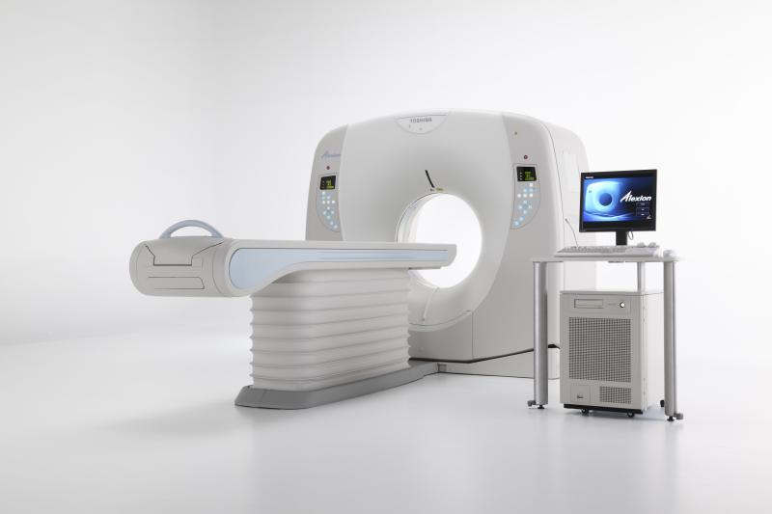
Bilgi ve İletişim Teknolojilerinin Kullanıldığı Alanlar
Sağlık : Hasta kayıtları ve sonuçların bilgisayar ortamında alınması, bilgisayarlı tomografi v.s

Slide 18
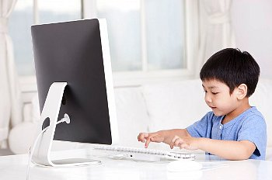
Bilgi ve İletişim Teknolojilerinin Kullanıldığı Alanlar
Eğitim: Ödev yapımı ve araştırılması, notların bakılması, idari işlerde kullanılması v.s

Slide 19
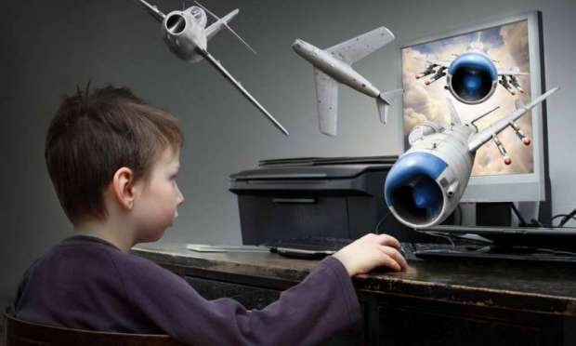
Bilgi ve İletişim Teknolojilerinin Kullanıldığı Alanlar
Günlük Yaşam: İletişim,oyun,sosyal medya kullanımı v.s

Slide 20
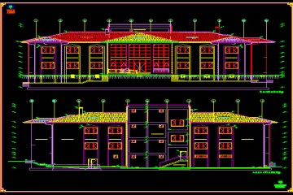
Bilgi ve İletişim Teknolojilerinin Kullanıldığı Alanlar
Mühendislik: Proje çizimleri ve iş takibi

Slide 21
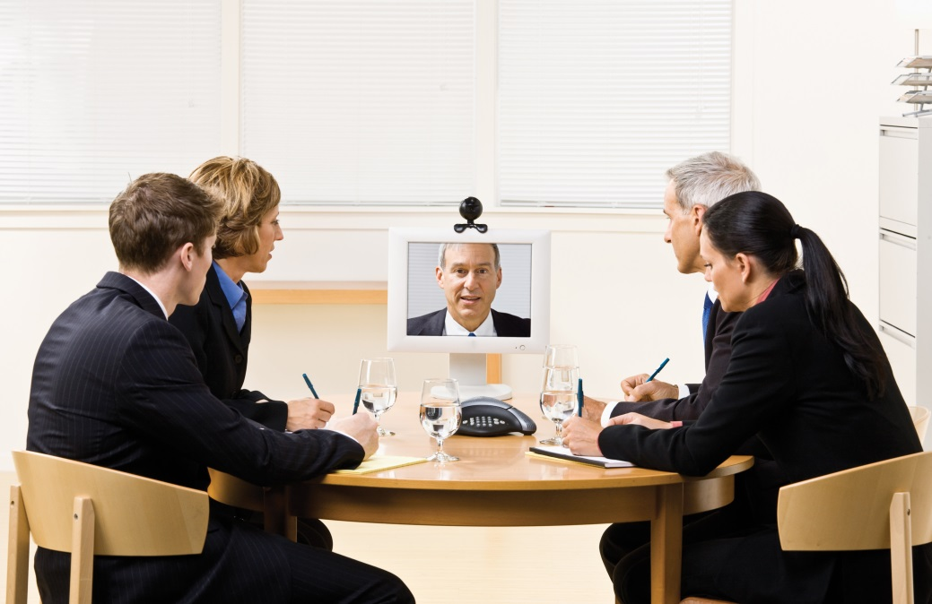
Bilgi ve İletişim Teknolojilerinin Kullanıldığı Alanlar
İletişim: Görüntülü konuşma, sosyal medyanın etkin olarak kullanılması, elektronik posta ile e-mail alma ve gönderme, video konferans yöntemi

Slide 22
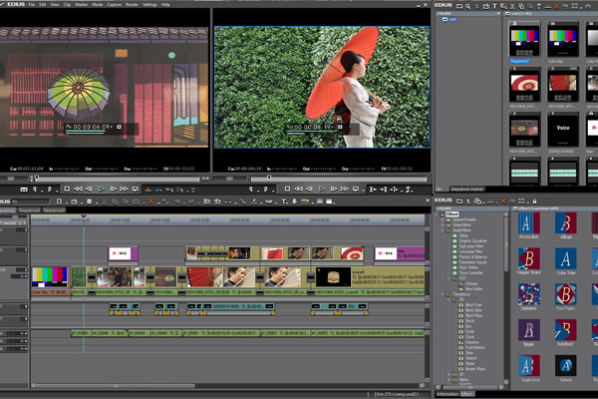
Bilgi ve İletişim Teknolojilerinin Kullanıldığı Alanlar
Sinema Sektörü: Film montajların yapılması ve izlenmesi

Slide 23
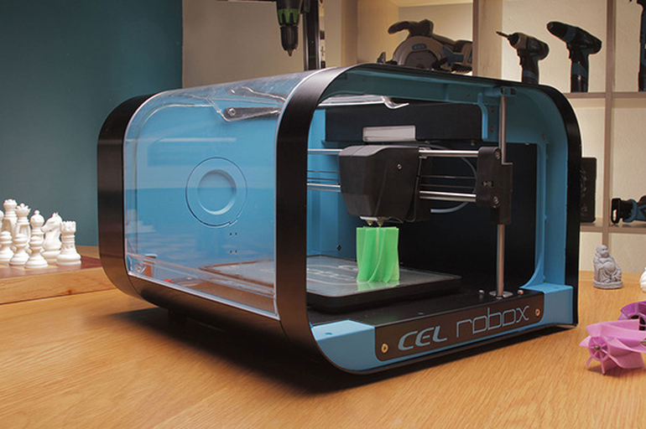
Bilgi ve İletişim Teknolojilerinin Kullanıldığı Alanlar
Üretim Sanayi: Makinelerin bilgisayara bağlı çalışması, özellikle son yıllarda bilgisayarlarda ürünlerin tasarlanıp 3 boyutlu yazıcıdan çıktı alınarak üretim sanayisinde büyük gelişmeler ve yenilikler olmuştur.

Slide 24
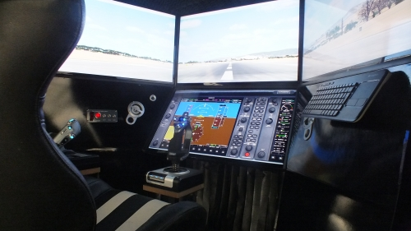
Bilgi ve İletişim Teknolojilerinin Kullanıldığı Alanlar
Uçak ve Savunma Sanayi: Uçak ve Savunma Sanayisinde bilgisayarlar etkin olarak kullanılmaktadır. Son zamanlarda insansız uçaklar(iha) karadan bilgisayardan kontrol edilerek uçurulmaktadır. Pilotların eğitimi uçuş simülasyonları bilgisayar ortamında yapılmaktadır.

Slide 25
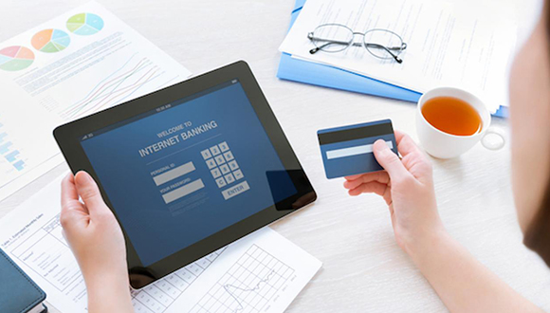
Bilgi ve İletişim Teknolojilerinin Kullanıldığı Alanlar
Ticaret ve Bankacılık: Özellikle bankacılık sektöründe bilgisayar olmazsa hiçbir işlem yapılamaz. Para transferleri, para çekme, yatırma, fatura ödeme v.s gibi işlemler hep bilgisayar ve sistemleri kullanılarak gerçekleştirilmektedir.

Slide 26
BİLGİ İLETİŞİM TEKNOLOJİLERİNİN ÖNEMİ
İnsanlar bilgiye daha hızlı biçimde elde etme isteği doğmuştur. Böylece, BİT sayesinde insanlar bilgiye daha hızlı ulaşmakla birlikte; gerek eğitimde gerekse şirketlere önemli avantajlar sunmaktadır.

Slide 27
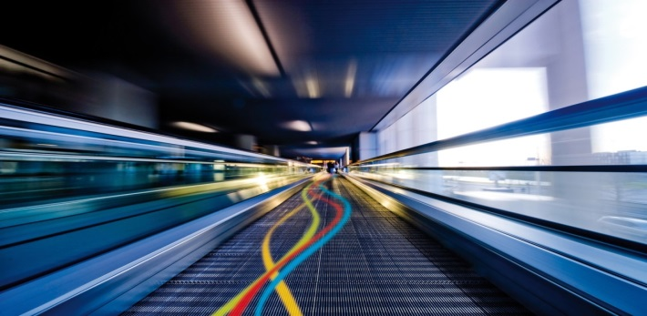
Bilişim Teknolojilerinin Olumlu Avantajları
Zaman Kaybını Azaltır.
Bilgiye daha hızlı ulaşmamızı sağlar.
Hızlı haberleşmeyi sağlar
Hayatımızı Hızlandırır.
Maliyetleri azaltır.
Verimliliği artırır.
Güvenilirliği arttırır.
İnsanlarla İletişim kurmamızı sağlar
Uzaktan eğitim olanakları sunar
E-ticaret imkanları sunar

Slide 28
Bilişim Teknolojilerinin Olumsuz Yanları
Sağlık problemlerine sebep olabilir. Ör: )Radyasyona maruz kalma, göz bozuklukları, bel ve baş ağrıları v.b.
Asosyal bir kişi olmamızı sağlayabilir. Ör:) Sürekli bilgisayar başında oturan bir kişi sosyal ortamlardan uzak kalabilir.
Bilgisayarımıza zararlı yazılımlar bulaşabilir
Hesaplarımız çalınabilir. Kredi kartı bilgileri ele geçirilebilir.
Sanal zorbalığa maruz kalabiliriz.
İnternet veya oyun bağımlısı olabiliriz.
İş yerlerinde makine ve robotların alması ile insanların işsiz kalması

Slide 29
BİLGİSAYAR KULLANIMI ve SAĞLIK
Bilgisayar başında aynı pozisyonda 30 dakikadan fazla kalmak; Duruş bozukluklarına,
göz rahatsızlıklarına
El ve kol ağrılarına,
sosyal aktivitelere daha az katılma
Bel ağrılarına
Beyin fonksiyonlarının bozukluklarına, uykusuzluk ve strese sebep olabilir.

Slide 30
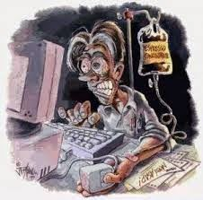
BİLGİSAYAR KULLANIMI ve SAĞLIK
Bu rahatsızlıklar oluşmaması için; Ayak bileklerine dairesel hareket yaptırılmalı
Uzun çalışma döneminde 5-10 dakikalık molalar verilmeli
Kısa molalar verilip bulunduğumuz odanın içinde biraz hareket edilmeli

Slide 31
ERGONOMİ
Ekranlara 45 cm uzaklıktan bakılmalı ve ekranın üst kenarı gözler hizasında veya altında olmalıdır.
*Düşük çözünürlük ve büyük fontlarda çalışılması önerilmelidir.
*Ekran güneş veya aydınlatma ışığı almayacak şekilde yerleştirilmelidir.
*Oda çok aydınlık olmamalıdır.

Slide 32
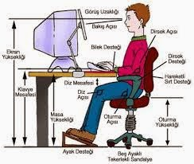
ERGONOMİ
Sırtımız 95-105 derece olacak şekilde koltuk ayarlanmalıdır.
Koltuğun destek kolları olmalıdır. Ve Koltuk kendi ekseninde dönebilmedir.
Kol ve kas rahatsızlığı çekmemek için klavye ve fare aynı hizada olmalıdır.
Ayaklarımızın altına yatay bir şey koyarak kan akışının hızlanmasını sağlayabiliriz.

